Slide 1
Srednjoškolska lektira
Srednja škola Delnice
J. D. salinger: lovac u žitu
Petra Kalčić, 2.a opća gimnazija
Mentor: Jasminka Lisac, prof.
26.02.2016. godine

Slide 2
Sadržaj
Uvod
Srednjoškolska lektira
Dijagram
J. D. Salinger: Lovac u žitu
Anketa
Zaključak
Rješenje problema
Literatura i zahvale

Slide 3
uvod
Definicija: lektira (franc.), čitanje, štivo, ono što se čita; školska l., tekstovi koje su učenici prema nastavnom planu dužni pročitati.
Razine:
osnovnoškolska razina
srednjoškolska razina
Propisuje: Ministarstvo znanosti, obrazovanja i sporta Republike Hrvatske
Nastavni plan i program za osnovne i srednje škole: gimnazije, strukovne škole i umjetničke škole
Popis lektira u srednjim školama nije ujednačen već ovisi o programu, usmjerenju i je li riječ o eksperimentalnoj školi te se stoga, kako bi se izbjegla pretjerana opširnost sadržaja, ovo istraživanje temelji na lektiri za 1. razred gimnazije, Lovac u žitu.

Slide 4
problem
koji je utjecaj lektire na učenika (čita li, ne čita, ako čita-razumije li pročitano)
kako čitatelj percipira knjigu, posvećuje li više pažnje sadržaju ili izgledu
kako učenici dviju različitih škola doživljavaju isto djelo
je li lektirni naslov koji je zadan, tj. na neki način nametnut, percipiran kao takav

Slide 5
Lektire 1. razred gimnazije
1. HOMER. Ilijada, pjevanje I.,VI.,XVI.,XVIII.,XXIV.
2. EZOP ili J.DE LA FONTAINE. Basne (izbor)
3. ANDERSEN, H.C. Carevo novo ruho ili
BRLIĆ-MAŽURANIĆ, I. Kako je Potjeh tražio istinu
4. ŠENOA, A. Zlatarovo zlato
5. SALLINGER, J.D. Lovac u žitu
6. NOVAK, V. U glib ili
7. MATOŠ,A.G. Cvijet s raskršća i
KALEB, V. Gost
8. PAVLIČIĆ, P. Dobri duh Zagreba
9. SOFOKLO. Antigona
10. DRŽIć, M. Skup
11. VOJNOVIĆ, I. Ekvinocijo
12. BIBLIJA, Knjiga postanka, Knjiga izlaska, Judita, Pjesma nad pjesmama, Psalmi, Evanñelje po Ivanu
13. HOMER. Odiseja ( pjevanje I.,XIX., XXI. )
14. ESHIL. Okovani Prometej
15. SOFOKLO. Kralj Edip
16. EURIPID. Elektra
17. PLAUT. Tvrdica ( Škrtac )
18. VERGILIJE. Eneida (pjevanje II. i IV. )
19. OVIDIJE. Metamorfoze ( Piram i Tizba, IV. knjiga )
20. STAHULJAK, V. Sjećanja

Slide 6
DIJAGRAM
TOKA
coggle

Slide 7
DIJAGRAM TOKA- TUMAČENJE
Učenik i lektirni naslov u izravnom su komunikacijskom procesu (učenik čita-ne čita-čita kratak sadržaj)
Lektirne naslove propisuje MZOS nastavnim planom i programom.
Kao djelatnik MZOS-a nastavnik je posrednik između MZOS-a i učenika.
Lektira je posrednik u komunikaciji između nastavnika i učenika.
Lektiru stvara autor, tj. pisac tako da i on sudjeluje u komunikaciji s učenikom putem lektire.
Lektiru izdaje izdavačka kuća te i ona sudjeluje u komunikaciji ( dizajn, broj stranica, cijena, itd.)
Ispitni katalog sadrži lektirne naslove obvezne za državnu maturu u tekućoj godini (referenca koja se mijenja).
Lektira se razlikuje prema usmjerenju – gimnazije, strukovne škole

Slide 8
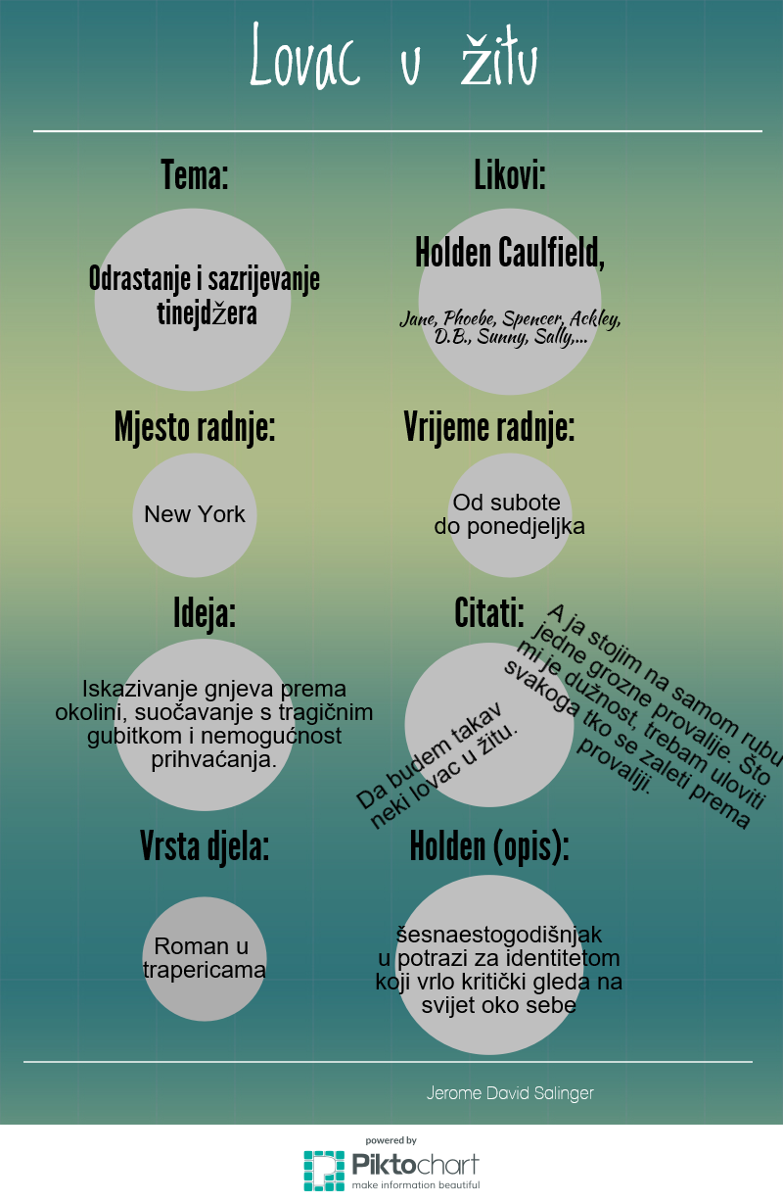
Kratke odrednice
o djelu
Holden je živio u New Yorku gdje je bio smješten u sanatoriju. Potresen je zbog smrti svog mlađeg brata Alyja. Ne može prihvatiti novi koledž, a kao uspomenu na brata ima bejzbolsku rukavicu ispisanu riječima pjesama. Holden vidi zlo svuda oko sebe, a za njega je cijeli svijet lažan. Propao je već u trećoj školi za redom. Njegov najbolji prijatelj zove se Ackley. Jednom se potukao sa drugim prijateljem Stradlerom zbog Jane. Zbog te tučnjave je u školi bio svega tri dana te je ponovno izbačen. Pošto je imao mnogo novaca, želio ih je u ta tri dana potrošiti na najbolji način. Odsjeo je u hotelu. Taksijem je krenuo na piće, a onda postavlja neobično pitanje vozaču: “Kamo zimi idu patke koje plivaju u jezeru u Central parku?”
Nakon povratka dolazi u hotel gdje unajmljuje
prostitutku Sunny. Drugi dan odlazi pričati sa svojom prijateljicom Sally. Nakon toga se susreo sa starim prijeteljima. Kada je shvatio da nema više novaca otišao je kod roditelja po nova, ali kod kuće susreće sestru Phoebe s kojom je razgovarao. Treći dan provodi sa sestrom.
Roman je nastao u sanatoriju gdje je Holden razgovarao sa psihologom.

Slide 9
Anketa
Da bi se ustanovio utjecaj lektirnog naslova na učenika, provedeno je istraživanje u gimnazijskim odjelima Srednje škole Delnice – 120 učenika te Srednje škole “Vladimir Nazor” Čabar – 46 učenika
Budući da je djelo obvezno u 1. razredu srednje škole kao i na državnoj maturi, anketa je provedena u odjelima od 1.-4. razreda
link na anketu
https://www.dropbox.com/s/m2otlwqtiqror2z/Anketa%20%281%29.docx?dl=0

Slide 10
Anketa (srednja škola delnice)
rezultati
Svi ispitanici znali su autora knjige, a većina njih (59% pročitala je knjigu) dok su ostali čitali ili kratki sadržaj (26%) ili su čitali na preskok (16%).

Slide 11
Tek 7% učenika izjasnilo se de ja knjiga loša, a nešto veći postotak učenika uživalo je čitajući, dok je gro ispitanika ocijenilo knjigu dobrom. Dojam da je knjiga edukativna prilično je izjednačen-40% učenika procijenilo je da nije naučilo ništa novo, a 60% da jest.

Slide 12
Gotovo pola ispitanika svoju je pažnju isključivo posvetilo čitanju, dok je dio učenika jeo, gledao TV ili slušao glazbu. Čak 72% ispitanih preporučili bi knjigu za čitanje. Taj je parametar značajan jer pokazuje prihvaćanje naslova,iako je zadan.

Slide 13
Velik postotak ispitanih izjasnio se da su razumjeli knjigu te da je kao obvezni naslov dobar odabir.

Slide 14
Zanemariv broj anketiranih pogriješio je književnu vrstu-7% učenika dok ih 27% nije znalo puno ime autora.

Slide 15
99% ispitanih zna ime glavnog lika, dok jedno od temeljnih ali neobičnih pitanja koje ukazuje na individualnost glavnog lika prepoznaje 81% učenika.

Slide 16
Konotativno značenje naslova poznaje 99% ispitanika, dok je pitanje o broju stranica knjige izazvalo dosta nedoumica. Ovdje valja istaknuti dvije stvari – da su ispitanici kontradiktorni u odnosu na 2. pitanje tj. proizlazi da 3% učenika ipak nije čitalo djelo. Također, percepcija čitača usmjerena je velikom većinom na sadržaj.

Slide 17
Dokaz o slaboj percepciji na vanjski izgled knjige jest postotak od 93% učenika koji nisu znali izdavača (broj nečitača ovdje varira na 2%). Isto tako, velik broj učenika prepoznao je sebe u nekom segmentu glavnog lika, bilo po eksperimentiranju s alkoholom, bilo problemima u obitelji, no najveći postotak identificira se u kritičkom svjetonazoru te tinejdžerskim traženjima samog sebe u procesu odrastanja.

Slide 18
Anketa (srednja škola “vladimir nazor” Čabar)
rezultati
Kao i delnički vršnjaci, i Čabranci znaju autora, a za razliku od 59% Delničana koji su pročitali djelo, u Čabru je to učinilo 72% učenika.

Slide 19
Čak 47% učenika u Čabru uživalo je čitajući, dok je dojam o knjizi gotovo identičan kao u delničkih srednjoškolaca.

Slide 20
U odnosu na delničke gimnazijalce, učenici iz Čabra bili su koncentriraniji na samo čitanje te ih veći broj preporuča knjigu kao štivo.

Slide 21
Samo 2% učenika nije razumjelo knjigu, ali ih 19% ne odobrava knjigu kao lektirni naslov.

Slide 22
Nitko od ispitanika u Čabru nije pogriješio u književnoj vrsti, no prilikom rješavanja pitanja o imenu autora, 17% nije znalo autora pri čemu su 10% u prednosti pred vršnjacima iz Delnica.

Slide 23
Učenici obiju škola znaju ime glavnog lika, no pitanje koje se kao lajt motiv nekoliko puta javlja u knjizi ovaj put je bilo poznatije Delničanima.

Slide 24
Konotativno značenje naslova prepoznali su i učenici iz Čabra, dok na pitanje o broju stranica također pokazuju da ne percipiraju vanjski izgled knjige, no pokazuju dosljednost u odgovaranju – 0% ih ponavlja odgovor nisam čitao.

Slide 25
Ni učenici u Čabru ne percipiraju naslovnicu i izdavača, a poistovjećenost s glavnim likom pokazuje da se manji postotak učenika odlučio za osobna iskustva sa ženama/alkoholom te disfunkcionalnu obitelj.

Slide 26
Vanjski izgled knjige
ABC naklada, tvrdi uvez, 261 str.

Slide 27
Šareni dućan
230 strana, tvrdi uvez, naslov djela i autora pisan malim slovom
Noviji kolegiji na Harvardu daju značaj vanjskom izgledu knjige, kakvoći papira, pohabanosti stranica, je li korisnik bilježio ili podvlačio tekst, savijao uši ili rabio bookmark, ostavio mrlje od kave ili druge oznake da je konzumirao hranu – postoji niz zaključaka koji se daju izvesti o čitatelju putem vanjskog odnosa prema knjizi, tj. kakav je osobni angažman čitatelja prema djelu.

Slide 28
Knjiga nije samo za čitanje
„…reading is not the only thing that we're doing with a book, even when that's the only thing that we notice ourselves doing.
Because words are only one of the channels through which a book conveys information
In fact, you could say that ubiquitous reading depended on technologies as a novel in their own time as ubiquitous computing does in our own smartphone era.
Different sizes and shapes of book imply different frequencies of reading, different styles of intimacy with the words that they contain.“
Leah Price, Harvard

Slide 29
Zaključak
U procesu čitanja učenik izravno komunicira s lektirom, a neizravno s Ministarstvom, autorom djela i izdavačem
Ovisno o načinu tumačenja lektire, komunikacija s nastavnikom je ili izravna ili neizravna
Većina učenika ipak čita i razumije poruku djela
Učenici veću pozornost posvećuju sadržaju, a ne izgledu
Učenici u gimnazijskim odjeljenjima podjednako percipiraju djelo (pretpostavka je da bi učenici u strukovnim odjeljenjima ipak imali veći postotak nečitača-osobno iskustvo mentora)
Učenici u manjoj sredini imaju nešto bolje rezultate (u 1. r. SŠ u Čabru je 9 učenika, a u SŠ Delnice 29 učenika-razlika je u ulaznim ocjenama iz osnovne škole tj. broju upisanih učenika s ocjenom odličan) – referenca koju bi trebalo istražiti: u kolikoj mjeri utječe ulazna ocjena učenika prilikom upisa u 1. razred na njegov kasniji uspjeh

Slide 30
Rješenje problema
Kako povećati čitanost i razumijevanje
Prijedlozi motivacije
Audio knjige za učenike koji imaju poteškoće s čitanjemhttps://www.youtube.com/watch?v=KGCrU5htLhQ
Filmhttps://www.youtube.com/watch?v=aVEwfJ4s8kc
Usmjereno čitanje – smanjiti broj lektirnih naslova, što više čitati na nastavi i kroz tzv. knjižne klubove
Aktivno uključiti učenike u odabir lektirnih naslova
Strip
https://Pixton.com/ic:djcwcj2h
(nastao na učeničkoj radionici)
Twine - igra
http://www.philome.la/japytom2/lovac-u-itu

Slide 31
literatura
http://www.hrleksikon.info/definicija/lektira.html
https://courses.edx.org/courses/course-v1:HarvardX+HUM1.5x+3T2015/courseware/1ab13d89a9ca40b79242c690ab444009/
http://dokumenti.ncvvo.hr/Nastavni_plan/gimnazije/obvezni/hrvatski.pdf
http://dokumenti.ncvvo.hr/Ispitni_katalozi_15-16/Hrvatski/HR_IK_16.pdf
Salinger,Jerome,David:Lovac u žitu, Šareni dućan, 2007.

Slide 32
Zahvale
Zahvaljujemo učenicima gimnazijskih odjela srednjih škola u Delnicama i Čabru na suradnji prilikom ispunjavanja anketa

Slide 33
Hvala na pažnji!
Petra Kalčić, 2.a opće gimnazije
Srednja škola Delnice, Lujzinska cesta 42
Mentor: Jasminka Lisac, prof.
ured@ss-delnice.skole.hr

